Slide 1
Красно-Чёрное Дерево
Автор: Фаизова Алсу
09-913 группа КФУ
май 2020

Slide 2
Обзор
Красно-чёрное дерево
двоичное дерево поиска, в котором баланс осуществляется на основе "цвета" узла дерева, принимающий значение либо "красный", либо "чёрный".

Slide 3
Свойства
Каждый узел красный или чёрный
Корень и листья(NIL) чёрные
Родитель красного - чёрный
Все пути от x до листа имеют одинаковое количество чёрных вершин

Slide 4
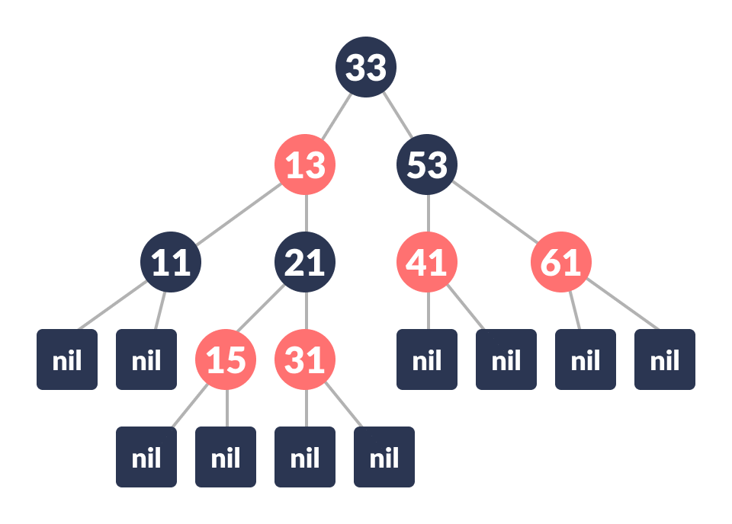
color
data
leftChild
rightChild
parent (кроме корня)

Slide 5
Как красно-черное дерево сохраняет свойство самобалансирующегося?
Красно-черный цвет предназначен для балансировки дерева
Ограничения, накладываемые на цвета узла, гарантируют, что любой простой путь от корня до листа не будет более чем в два раза длиннее любого другого такого пути

Slide 6
Операции
Вращение поддеревьев
Левый поворот Правый поворот

Slide 7
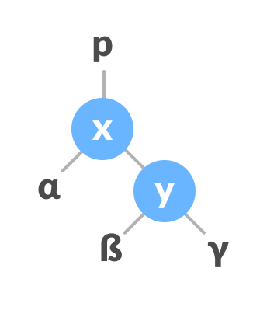
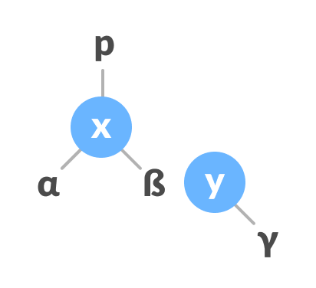
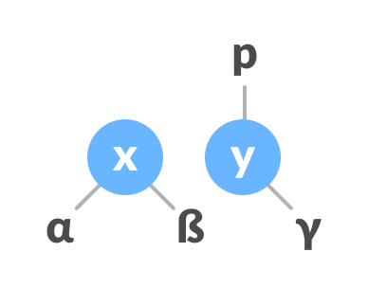
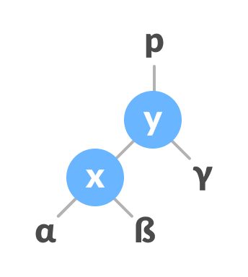
Имеем дерево
Если y имеет левое поддерево, передаём это поддерево под попечительство x
Налаживаем связь y с его новым родителем p
Делаем y родителем x

Slide 8
Операции
Вставка
Вставляемая вершина всегда окрашивается в красный
Могло нарушиться свойство 3 ):
Перекраска
Поворот

Slide 9
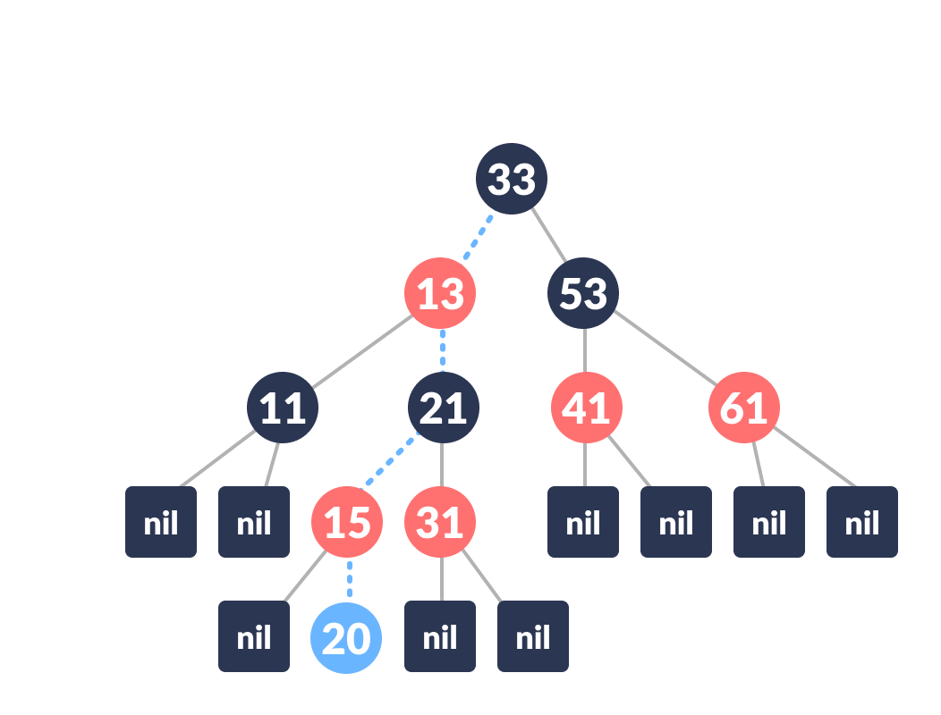
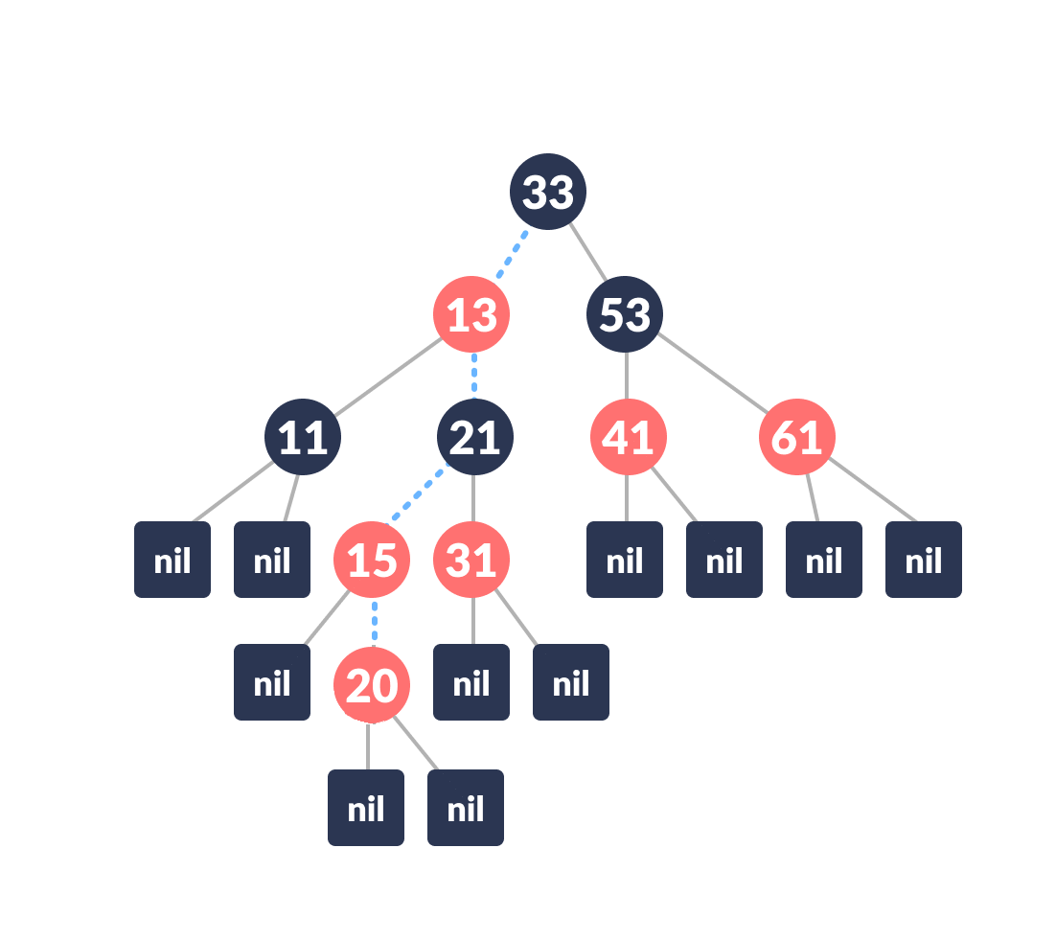
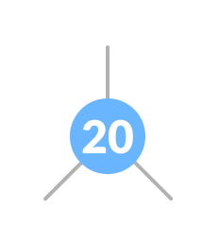
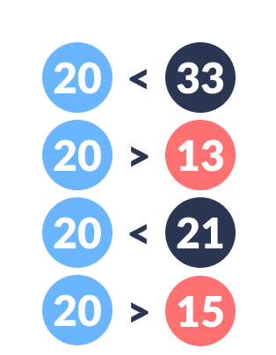
Добавляем:

Slide 10
Получили:
нарушение свойства 3)

Slide 11
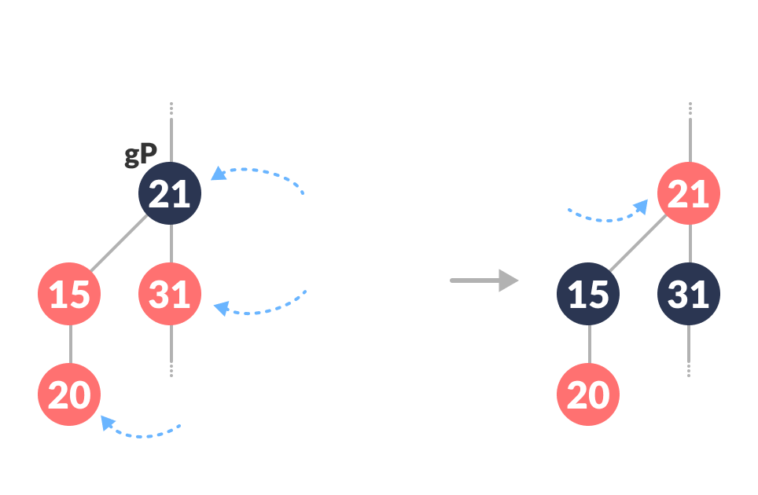
делаем
текущей
меняем
цвета
Чиним
текущая
вершина
Случай I:
“трюк с красным дядей”
*обходимся перекрашиванием

Slide 12
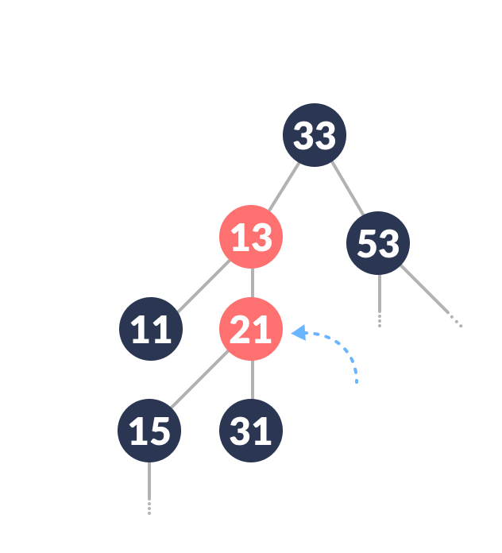
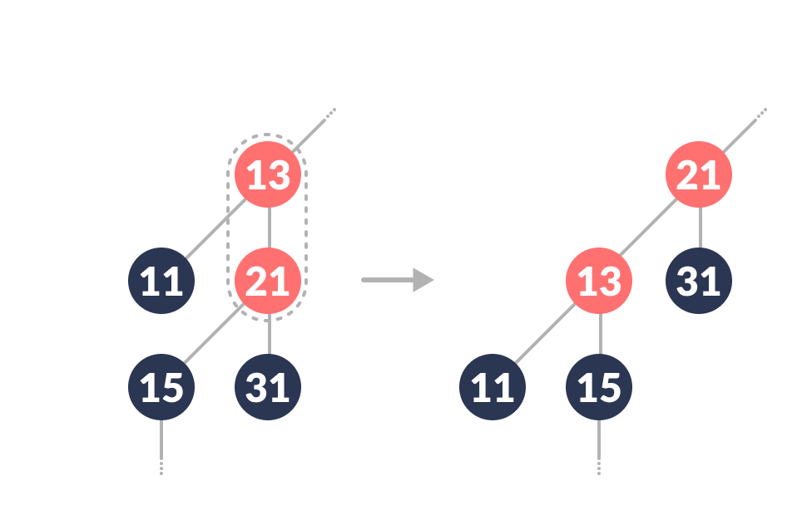

делаем
текущей
Левый
поворот
текущая
вершина
Случай II:
“кто мы отцу,
кто отец деду?”

Slide 13
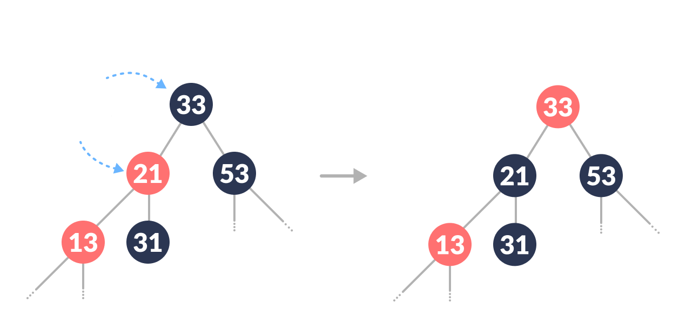
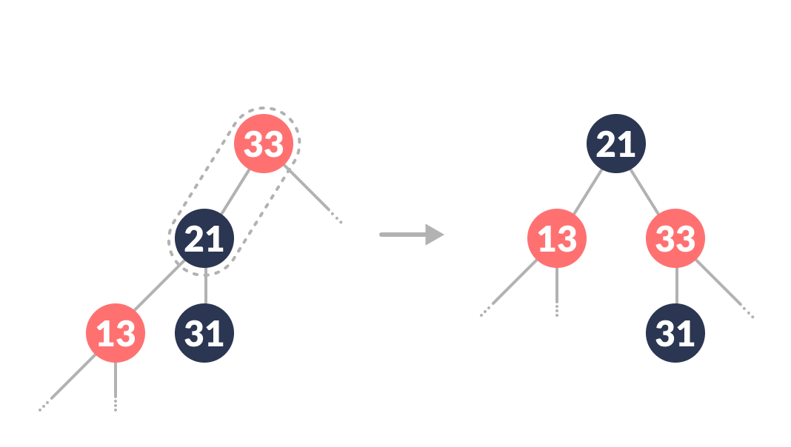
меняем
цвета
Правый
поворот
текущая
Случай II:
продолжение

Slide 14
Аналогично рассматривается зеркальное расположение вершин

Slide 15
Если доходим до корня - красим его в чёрный

Slide 16
Отдохнули...

Slide 17
Операции
Удаление
вершины

Slide 18
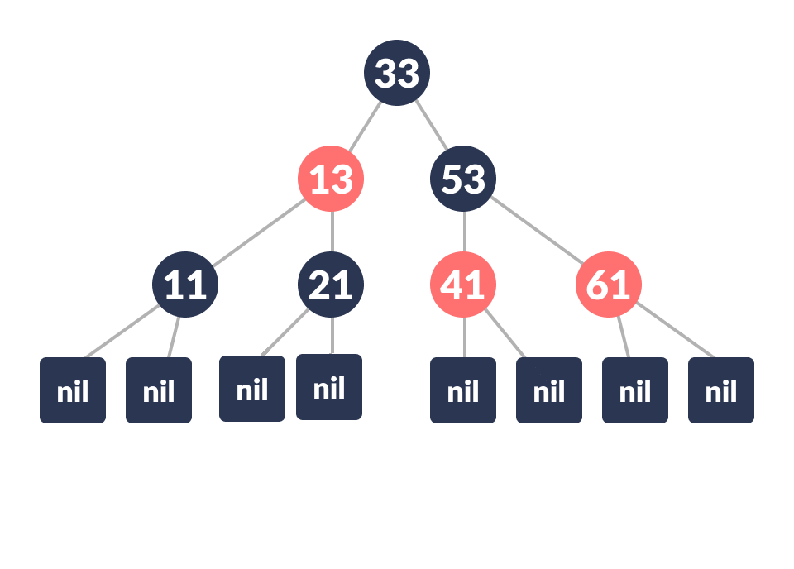
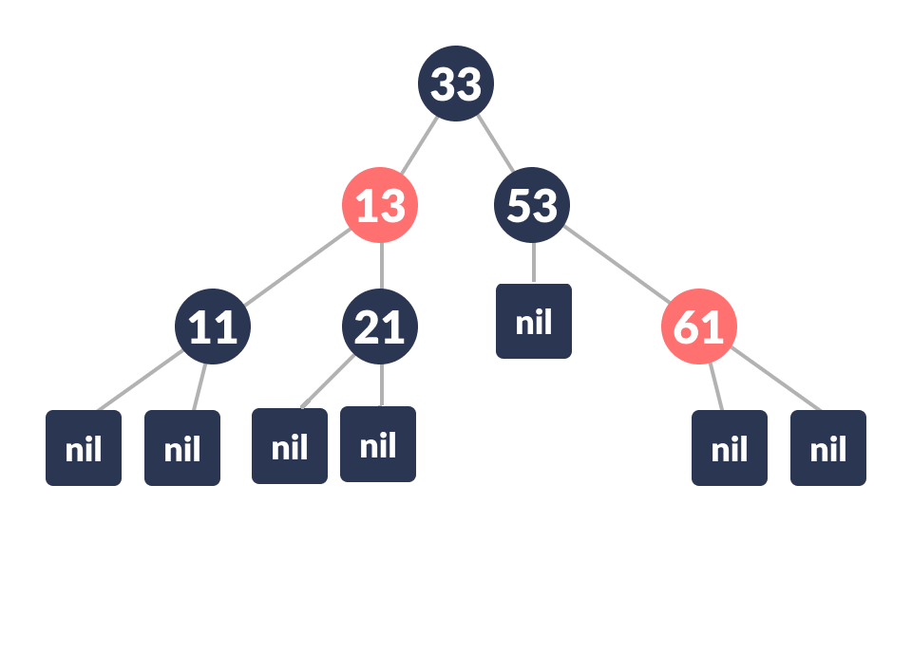
Рассмотрим случай:
у удаляемой
листовые дети
- всё ок
красная?
просто удаляем

Slide 19
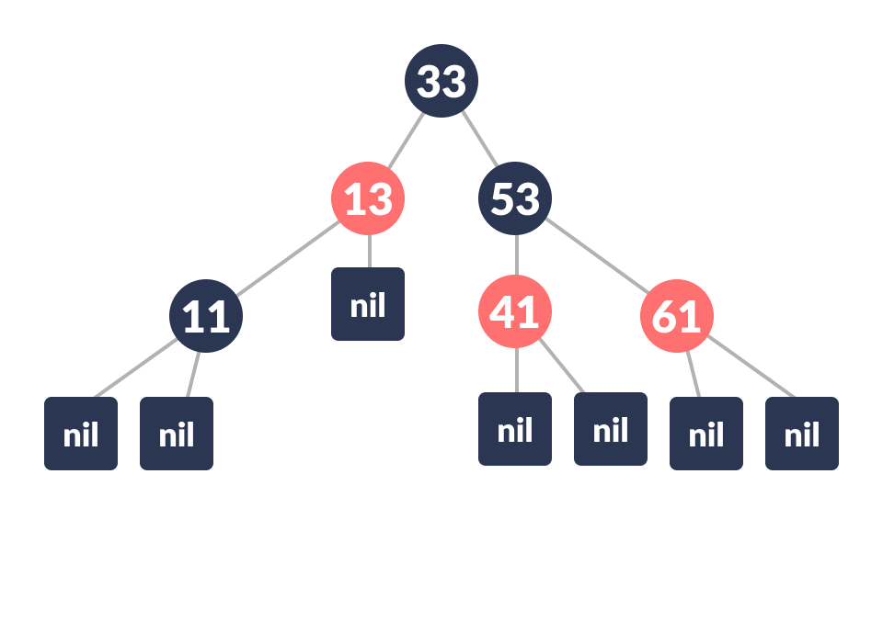
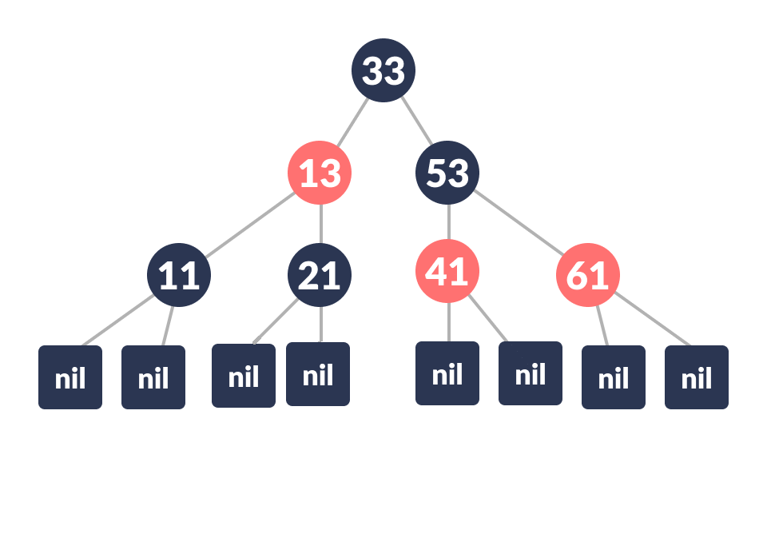
Рассмотрим случай:
у удаляемой
листовые дети
чёрная
-балансировка
удаляем

Slide 20
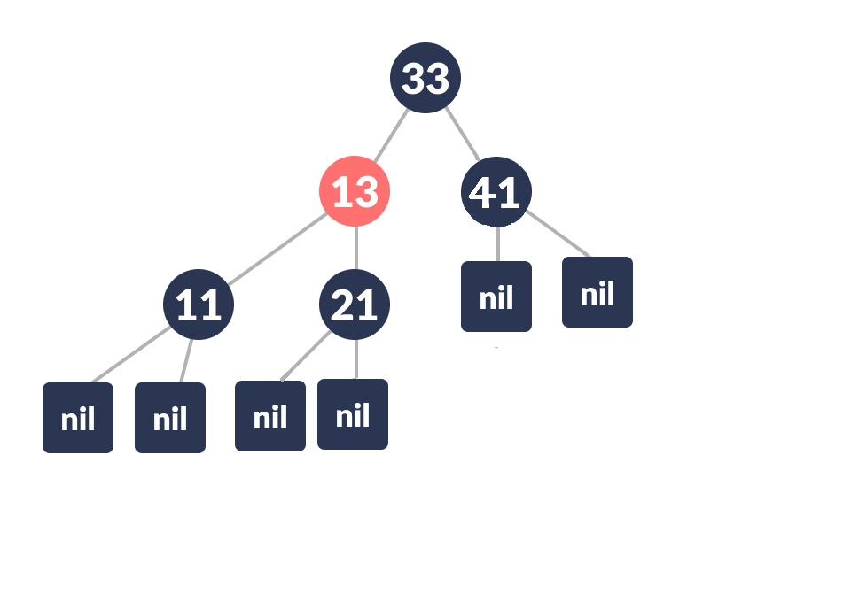
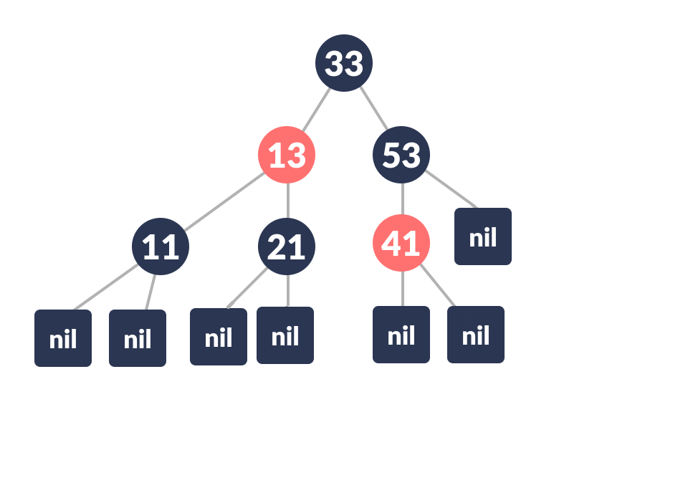
Рассмотрим случай:
удаляемая вершина
имеет одного ребёнка
*не может быть красной,
а ребёнок не может быть черным
иначе нарушалось бы св-во 4)
ребенок сменяет родителя и перекрашивается в чёрный

Slide 21
Удаление красной вершины ничего не портит

Slide 22
При удалении узла с двумя нелистовыми потомками ищем наименьший элемент в его правом поддереве и перемещаем его значение в удаляемый узел. Затем мы удаляем узел, из которого копировали значение.

Slide 23
Копирование значения из одного узла в другой не нарушает свойств красно-чёрного дерева, так как структура дерева и цвета узлов не изменяются.

Slide 24
Стоит заметить, что новый удаляемый узел не может иметь сразу два дочерних нелистовых узла, так как в противном случае он не будет являться наименьшим элементом.

Slide 25
Таким образом, получается, что случай удаления узла, имеющего два нелистовых потомка, сводится к случаю удаления узла, содержащего как максимум один дочерний нелистовой узел.

Slide 26

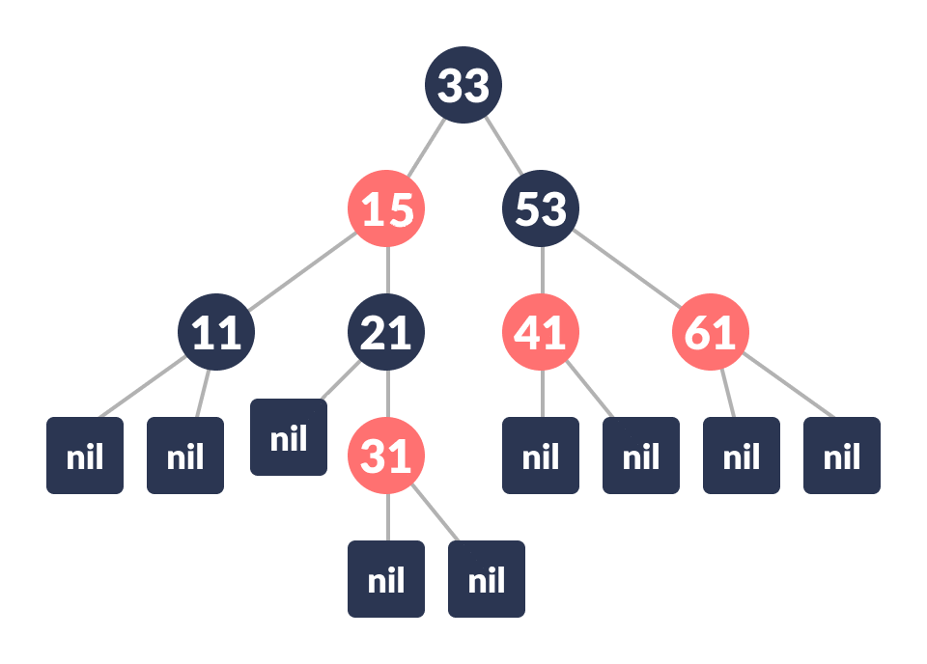
Рассмотрим случай:
у удаляемой два
нелистовых ребенка
будто удалили красную 15
-балансировка
не нужна
находим самую левую в правом поддереве
замещаем значение

Slide 27
При удалении чёрной
запускаем балансировку

Slide 28
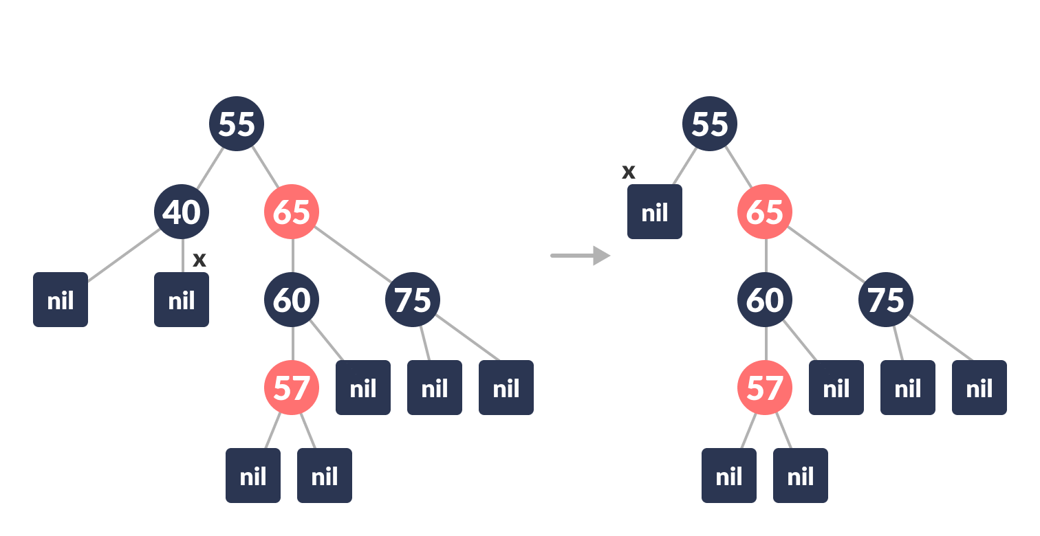
Рассмотрим случай:
удалили 40

Slide 29
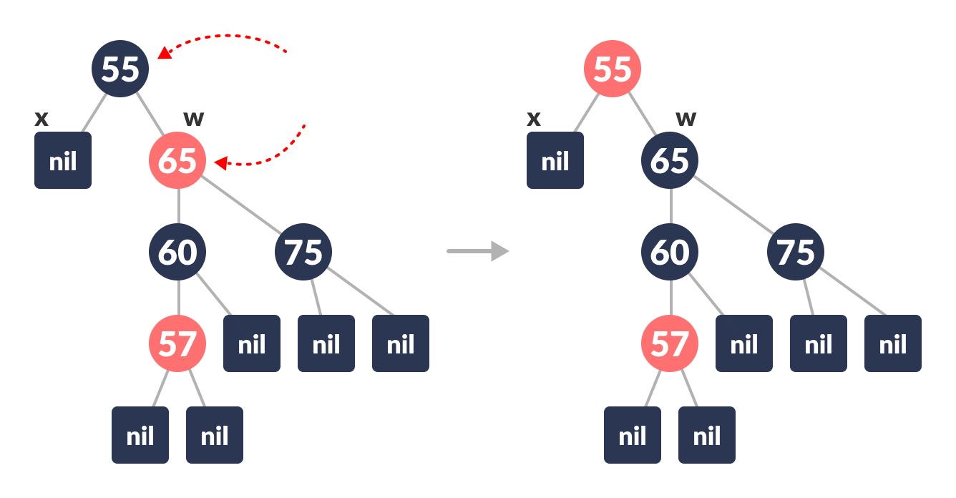
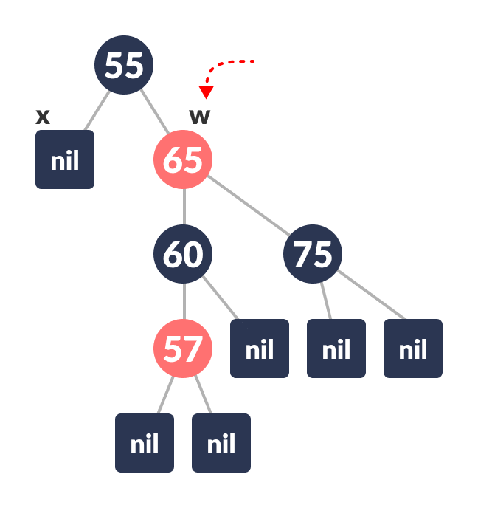
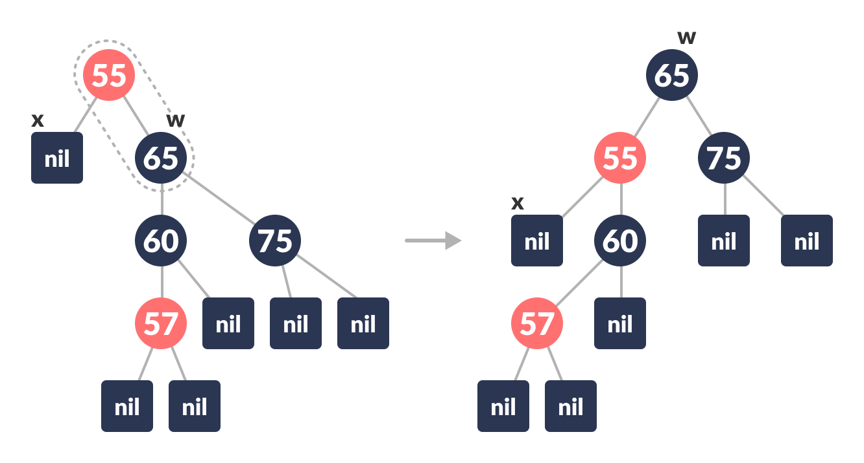
меняем
цвета
Левый
поворот
Чиним
Случай I:
“красный брат”

Slide 30
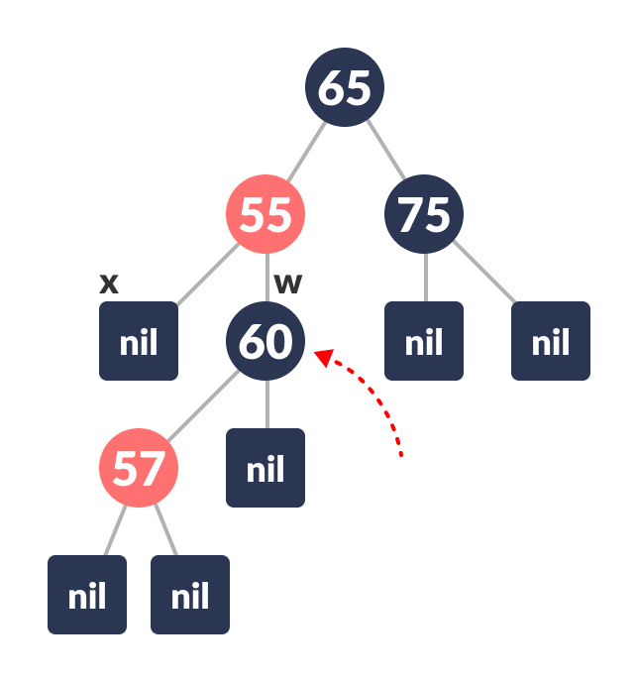
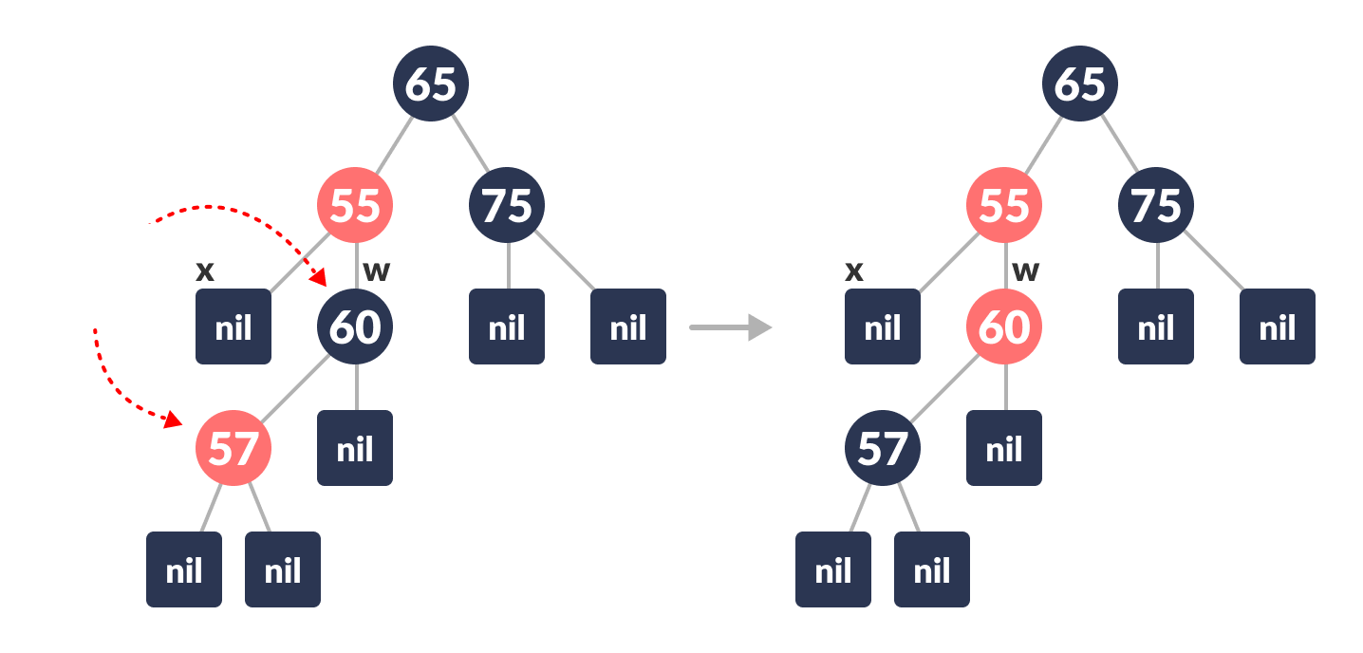
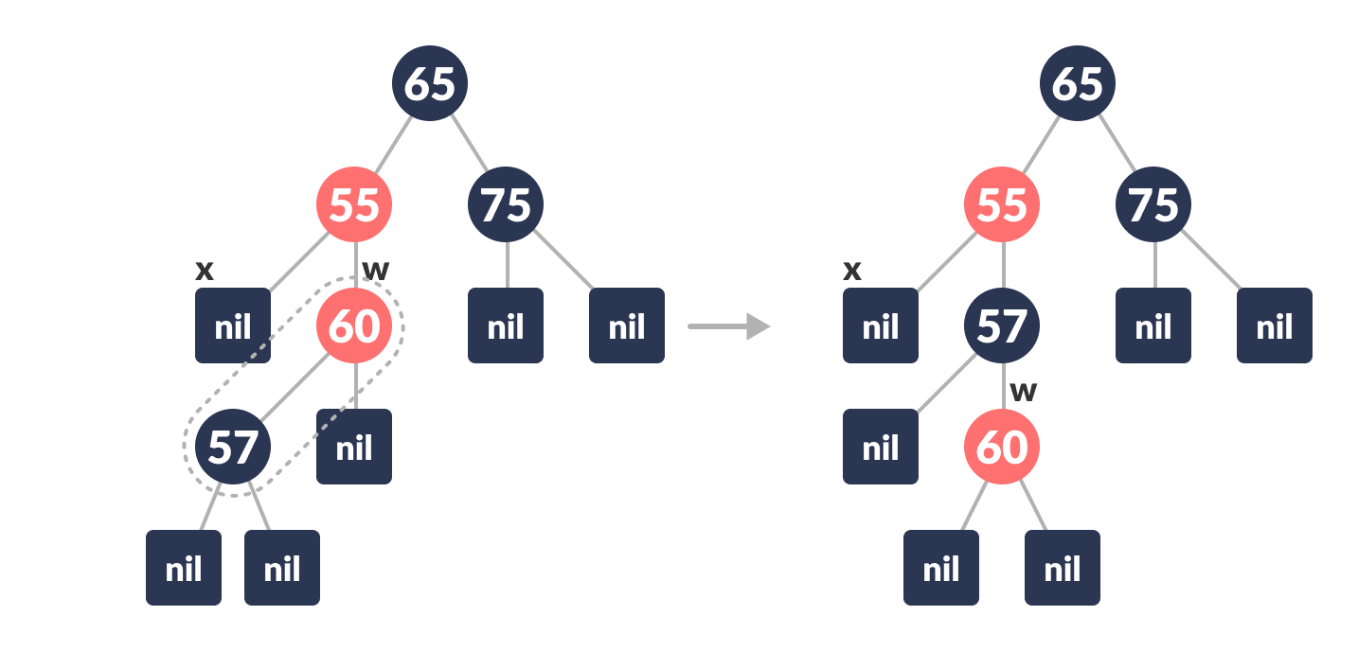
Правый
поворот
меняем
цвета
Чиним
Оба племянника чёрные-
красим брата в красный, отца в черный. Рассматриваем отца
новый
брат
Случай II(a,b):
“чёрный брат”

Slide 31
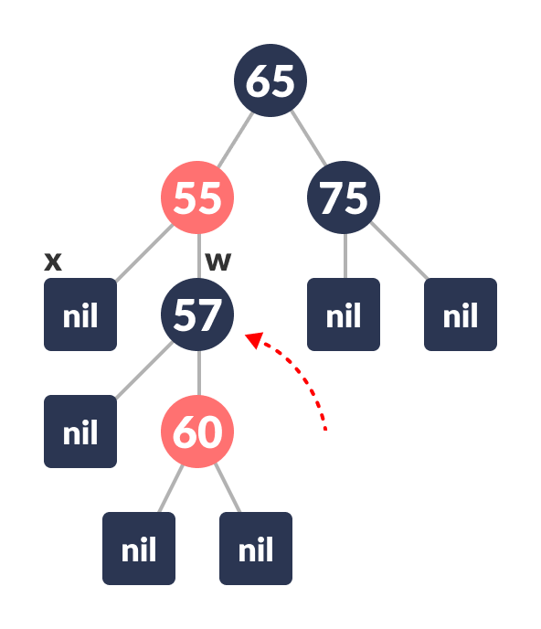
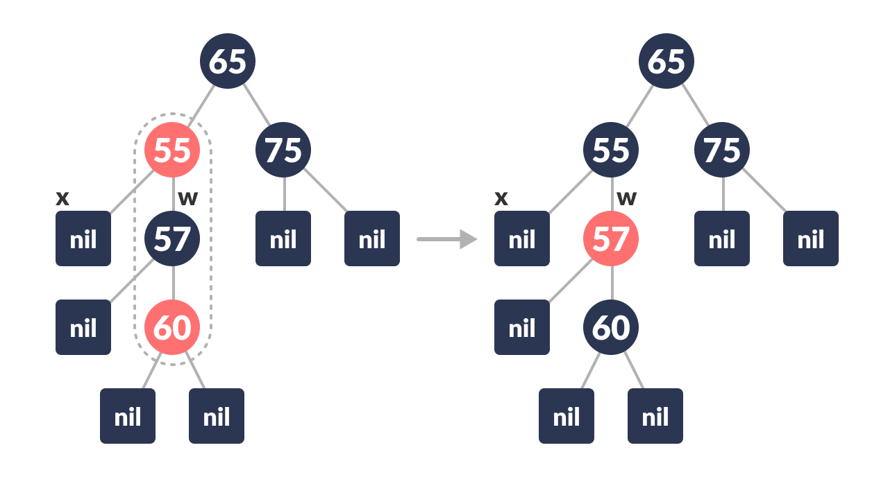
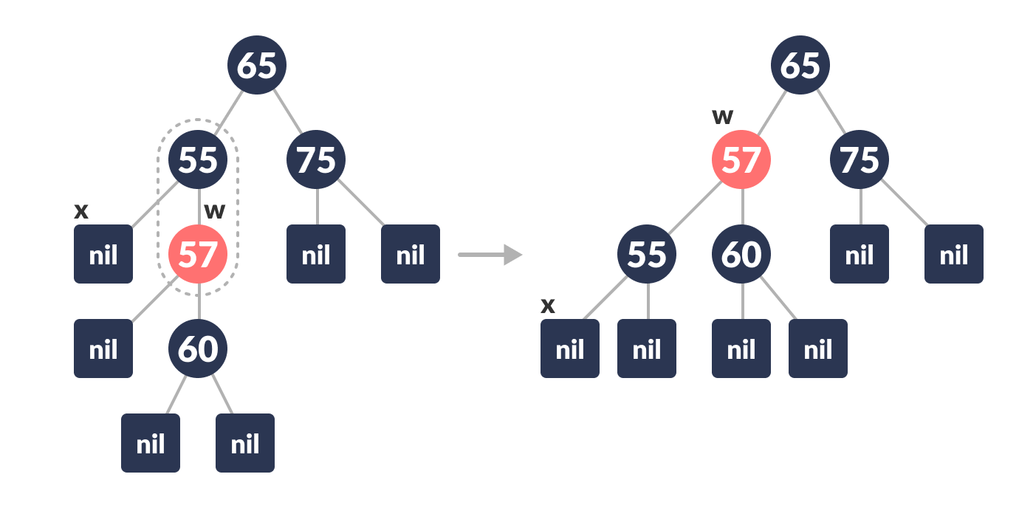
Левый
поворот
Чиним
новый
брат
Случай III(c):
“брат чёрный”

Slide 33
O(n)
O(log n)
Расход памяти
Поиск
Вставка
Удаление
O(log n)
O(log n)

Slide 34
Прикладывать-то как?
Красно-чёрное дерево используется для организации сравнимых данных, таких как фрагменты текста или числа.
map и set в C ++ (TreeSet и TreeMap в Java)
Реализация CPU Scheduling Linux

Slide 35
THE NIL

